Slide 1
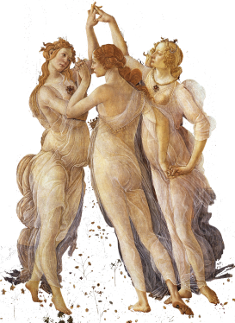
ИТАЛЬЯНСКОЕ ВОЗРОЖДЕНИЕ
Образовательная система «Школа 2100».
Данилов Д.Д. и др. Всеобщая история. 6 класс. История Средних веков. § 19
Автор презентации: Казаринова Н.В. (учитель, г. Йошкар-Ола)
© ООО «Баласс», 2013.
Notes:
Сандро Боттичелли «Весна» - http://upload.wikimedia.org/wikipedia/commons/thumb/3/3c/Botticelli-primavera.jpg/800px-Botticelli-primavera.jpg

Slide 2
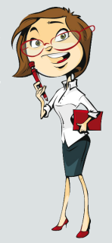

ОПРЕДЕЛЯЕМ ПРОБЛЕМУ
Из сочинения Папы Иннокентия III «О презрении к миру, или О ничтожестве человеческого состояния», XIII век
«Итак, сотворил Господь Бог человека из праха земного, который ничтожнее прочих элементов, как подтверждено в Библии «…» Сравнивая себя с обитателями воды, человек обнаруживает, что он ничтожен; рассматривая небесных тварей, познаёт, что ещё более ничтожен. Он не смеет сравнивать себя с небесными тварями, не отваживается поставить себя впереди земных. Он полагает себя равным только вьючным животным и узнает в любом из них себе подобного…»
Из сочинения Папы Иннокентия III «О презрении к миру, или О ничтожестве человеческого состояния», XIII век
«Итак, сотворил Господь Бог человека из праха земного, который ничтожнее прочих элементов, как подтверждено в Библии <…> Сравнивая себя с обитателями воды, человек обнаруживает, что он ничтожен; рассматривая небесных тварей, познаёт, что ещё более ничтожен. Он не смеет сравнивать себя с небесными тварями, не отваживается поставить себя впереди земных. Он полагает себя равным только вьючным животным и узнаёт в любом из них себе подобного…»
Из книги Джаноццо Манетти
«О достоинстве и величии человека», XV век
«…В конце концов я понял, почему человек – самый счастливый из всех живых существ и достойный всякого восхищения <…> Я не сделал тебя ни земным, ни небесным, ни смертным, ни бессмертным, чтобы ты сам, свободный и славный мастер, сформировал себя в образе, который ты предпочитаешь. Ты можешь переродиться в низшие, неразумные существа, но можешь переродиться по величию своей души и в высшие, божественные. О высшее и восхитительное счастье человека, которому дано владеть тем, чем пожелает, и быть тем, кем хочет!»
Из книги Джаноццо Манетти
«О достоинстве и величии человека», XV век
«…В конце концов я понял, почему человек – самый счастливый из всех живых существ и достойный всякого восхищения <…> Я не сделал тебя ни земным, ни небесным, ни смертным, ни бессмертным, чтобы ты сам, свободный и славный мастер, сформировал себя в образе, который ты предпочитаешь. Ты можешь переродиться в низшие, неразумные существа, но можешь переродиться по величию своей души и в высшие, божественные. О высшее и восхитительное счастье человека, которому дано владеть тем, чем пожелает, и быть тем, кем хочет!»
Как автор относится к человеку? Почему называет его счастливым? Сравни с предыдущим выводом.
Как автор относится к человеку? Чем можно объяснить его взгляды?
Notes:
Анимация построена на триггерах. Щелчок по документу (справа) выводит на слайд увеличенную копию документа. Щелчок по увеличенному документу сворачивает его. Смена вопросов происходит по щелчку на тексте вопроса. Переход на следующий слайд – щелчок за пределами текстовых блоков

Slide 3
ОПРЕДЕЛЯЕМ ПРОБЛЕМУ
ПОЧЕМУ В ИТАЛИИ В XV ВЕКЕ ТАК СИЛЬНО ИЗМЕНИЛОСЬ ОТНОШЕНИЕ К ЧЕЛОВЕКУ?
ВАША ФОРМУЛИРОВКА ПРОБЛЕМЫ МОЖЕТ НЕ СОВПАДАТЬ С АВТОРСКОЙ. ПОЖАЛУЙСТА, ВЫБЕРИТЕ В КЛАССЕ ТУ ФОРМУЛИРОВКУ, КОТОРАЯ ВАМ НАИБОЛЕЕ ИНТЕРЕСНА!
Notes:
Анимация поставлена на щелчок. Вопрос исчезает, возникает авторская формулировка проблемной ситуации

Slide 4

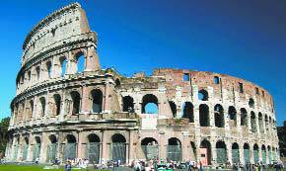
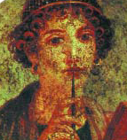
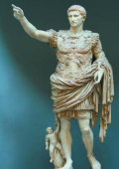

ВСПОМИНАЕМ ТО, ЧТО ЗНАЕМ
Повышенный уровень. Подпиши под рисунками названия античных видов искусства. Зачеркни рисунок того, что было разрушено варварами, и обведи то, что сохранилось. В свободной рамке сделай записи или изобрази символами особенности искусства стран Европы в раннее Средневековье.
Notes:
Выполнение задания в режиме просмотра возможно при использовании встроенных средств Microsoft PPT (инструмент «ПЕРО»)

Slide 5
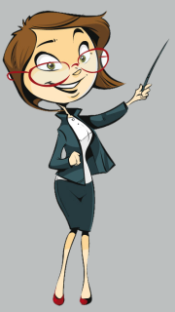
ОТКРЫВАЕМ НОВЫЕ ЗНАНИЯ
1. Возрождение раздробленной страны
2. Величие человека
3. Красота жизни

Slide 6
ВОЗРОЖДЕНИЕ РАЗДРОБЛЕННОЙ СТРАНЫ
Централизованное государство
Раздробленная страна
Расцвет торгово-ремесленных городов
Упадок торговли
Феодальные войны
Часть городов-государств – республики
Полисная система
Власть отдельных богатейших семей
Сильная власть короля
Простой ремесленник мог достичь признания и богатства благодаря своим талантам
Повышенный уровень. Выбери из предложенного списка признаки, соответствующие положению Италии в XI–XV веках, отметь их знаком «+». Дополни данный список ещё одним признаком.
Notes:
Выполнение задания в режиме просмотра возможно при использовании встроенных средств Microsoft PPT (инструмент «ПЕРО»)

Slide 7
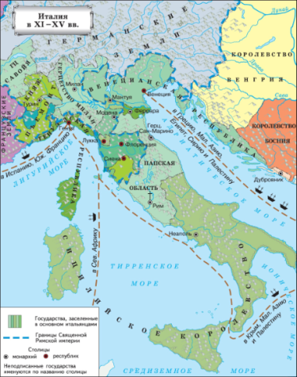
ВОЗРОЖДЕНИЕ РАЗДРОБЛЕННОЙ СТРАНЫ
Повышенный уровень. Объясни, почему Возрождение началось в городах.
1._____________________________
2._____________________________
3._____________________________
…._____________________________
Notes:
Выполнение задания в режиме просмотра возможно при использовании встроенных средств Microsoft PPT (инструмент «ПЕРО»)

Slide 8
ВЕЛИЧИЕ ЧЕЛОВЕКА
Аскетизм Средневековья |  | Признаки |  | Гуманизм Возрождения
 |  | Освобождение от потребностей «грешного» тела для спасения души
 |  | Возникновение в свободных и богатых итальянских городах
 |  | Проповедь о низменной греховности людей
 |  | Вера в безграничные возможности человека
 |  | Добровольное ограничение человеком своих потребностей
 |  | Духовное соединение с Богом
 |  | Возвращение к античным канонам
 |  | Глубокая религиозность
Повышенный уровень. Укажи отличительные признаки гуманизма и аскетизма.
Notes:
Выполнение задания в режиме просмотра возможно при использовании встроенных средств Microsoft PPT (инструмент «ПЕРО»)

Slide 9
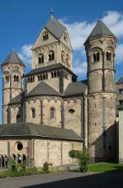
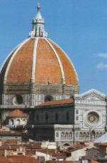
КРАСОТА ЖИЗНИ
Повышенный уровень. С помощью текста и иллюстраций учебника определи сходство и различия средневекового искусства и искусства Возрождения (Ренессанса).
Сходство средневековой и ренессансной культуры | Памятники искусства | Различия средневековой и ренессансной культуры
______________ ______________ ______________ ______________ ______________ ______________ |  | ______________ ______________ ______________ ______________ ______________ ______________
Notes:
Церковь Марии в Лаахе - http://upload.wikimedia.org/wikipedia/commons/thumb/9/98/Maria_Laach_de04.jpg/767px-Maria_Laach_de04.jpg
Санта Мария дель Фьоре -
Выполнение задания в режиме просмотра возможно при использовании встроенных средств Microsoft PPT (инструмент «ПЕРО»)

Slide 10


КРАСОТА ЖИЗНИ
Повышенный уровень. С помощью текста и иллюстраций учебника определи сходство и различия средневекового искусства и искусства Возрождения (Ренессанса).
Сходство средневековой и ренессансной культуры | Памятники искусства | Различия средневековой и ренессансной культуры
______________ ______________ ______________ ______________ ______________ ______________ |  | ______________ ______________ ______________ ______________ ______________ ______________
Notes:
Выполнение задания в режиме просмотра возможно при использовании встроенных средств Microsoft PPT (инструмент «ПЕРО»)

Slide 11
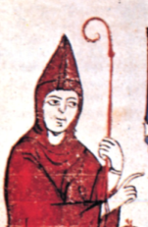
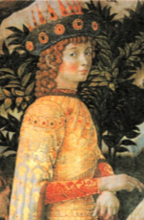
КРАСОТА ЖИЗНИ
Повышенный уровень. С помощью текста и иллюстраций учебника определи сходство и различия средневекового искусства и искусства Возрождения (Ренессанса).
Сходство средневековой и ренессансной культуры | Памятники искусства | Различия средневековой и ренессансной культуры
______________ ______________ ______________ ______________ ______________ ______________ |  | ______________ ______________ ______________ ______________ ______________ ______________
Notes:
Выполнение задания в режиме просмотра возможно при использовании встроенных средств Microsoft PPT (инструмент «ПЕРО»)

Slide 12
ОТКРЫВАЕМ НОВЫЕ ЗНАНИЯ
В творчестве художников эпохи Возрождения сочетаются обращение к античным канонам, глубокая религиозность, опыт готического Средневековья и новые реалистические представления

Slide 13
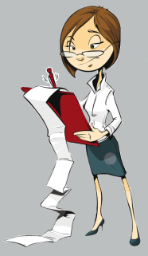
ПРИМЕНЯЕМ НОВЫЕ ЗНАНИЯ
Необходимый уровень. Расставь события и явления в правильной последовательности.
1. Многие горожане стали разыскивать античные рукописи, статуи, украшения.
2. Возникновение Ренессанса.
3. Расцвет итальянских торгово-ремесленных городов.
4. Появление чувства уверенности в себе и собственной значимости.
. . .
. . .
. . .
. . .
Notes:
Выполнение задания в режиме просмотра возможно при использовании встроенных средств Microsoft PPT (инструмент «ПЕРО»)

Slide 14
ПРИМЕНЯЕМ НОВЫЕ ЗНАНИЯ
Повышенный уровень. Какой процесс здесь представлен? Приведи одно–два доказательства своей точки зрения.
Максимальный уровень. Для доказательства используй материал, не изученный на уроках.
Позиция | Я считаю, что _____________________ ________________________________,
Аргумент(ы) | потому что________________________ _________________________________ ________________________________.
. . .
. . .
. . .
. . .
Notes:
Выполнение задания в режиме просмотра возможно при использовании встроенных средств Microsoft PPT (инструмент «ПЕРО»)

Slide 15
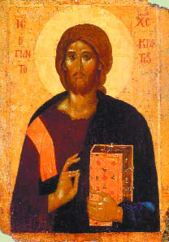
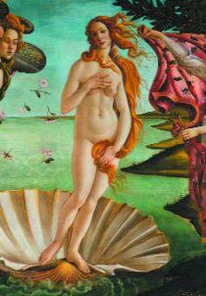
ПРИМЕНЯЕМ НОВЫЕ ЗНАНИЯ
Повышенный уровень. Сравни (выдели сходство и отличия) два конкретных произведения искусства Средневековья и эпохи Возрождения. Заполни таблицу.
Вопросы для сравнения | Икона «Христос Вседержитель» | «Рождение Венеры» С. Боттичелли
1. На какую тему выбрал сюжет художник?
2. Какую идею стремился выразить автор и какие образы он для этого создал?
3. Какие средства выразительности (свет, тени, цвет, перспектива, проработка деталей) избраны художником?
4. Как ты лично охарактеризовал бы эстетическую и этическую ценность произведения?
ЗАДАНИЕ
ТАБЛИЦА
Notes:
Анимация построена на триггерах. Выцветание задания и появление таблицы происходит при нажатии на текстовый блок и
Выполнение задания в режиме просмотра возможно при использовании встроенных средств Microsoft PPT (инструмент «ПЕРО»)

Slide 16

ПРИМЕНЯЕМ НОВЫЕ ЗНАНИЯ
Составь список признаков с иллюстрациями (в любом текстовом редакторе), по которым в любом музее можно отличить средневековые произведения от произведений Возрождения.
1.____________________________
2.____________________________
3.____________________________
….___________________________
Notes:
Выполнение задания в режиме просмотра возможно при использовании встроенных средств Microsoft PPT (инструмент «ПЕРО»)

